Slide 1





K
H
Ở
I
Đ
Ộ
N
G
Tư Bùi

Slide 2






Em hãy kể tên một số loại hoa lưỡng tính và hoa đơn tính mà em biết?

Slide 3







(TIẾT 2)

Slide 4










Slide 5







2. Vai trò của nhị và nhụy trong quá trình thụ phấn, thụ tinh, tạo hạt và quả

Slide 6
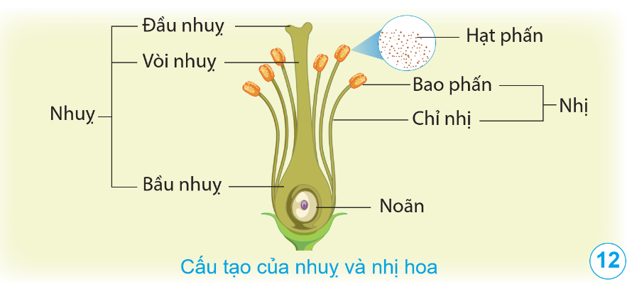
Chỉ vào hình và nói tên các bộ phận của nhị và nhụy hoa.

Slide 7







- Nhị hoa gồm có bao phấn và chỉ nhị. Bao phấn có các hạt phấn chứa tế bào sinh dục đực.
- Nhụy hoa gồm đầu nhụy, vòi nhụy và bầu nhụy. Trong bầu nhụy có noãn chứa tế bào sinh dục cái.

Slide 8
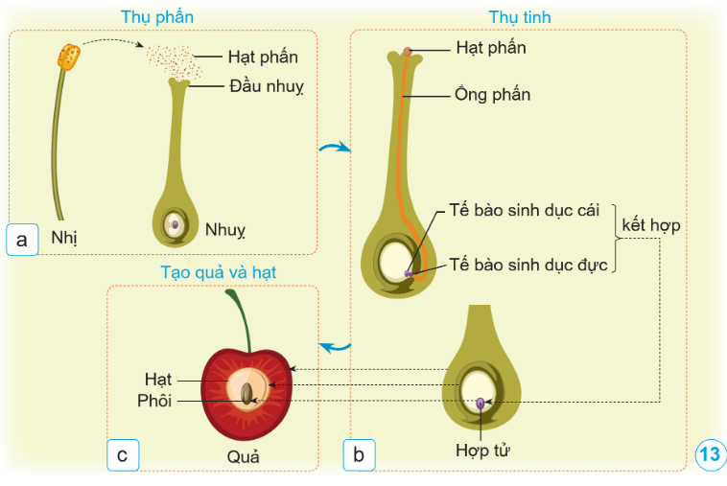
Dựa vào hình 13:
1. Nêu vai trò của nhị và nhụy trong quá trình thụ phấn, thụ tinh.
2. Hạt và quả được tạo thành từ bộ phận nào của hoa

Slide 9
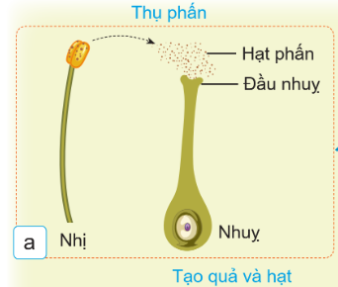
Nhị chứa hạt phấn, hạt phấn tham gia vào quá trình thụ phấn; nhụy có đầu nhụy tham gia vào thụ phấn. Quá trình hạt phấn từ nhị hoa đến đầu nhụy hoa gọi là thụ phấn.

Slide 10
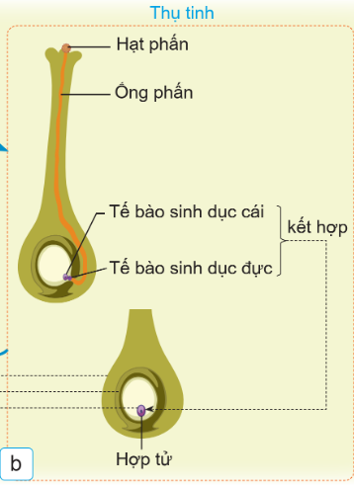
Hạt phấn nảy mầm tạo thành ống phấn, ống phấn dài ra xuyên dọc theo vòi nhụy để đưa tế bào sinh dục đực tới noãn, tế bào sinh dục đực kết hợp với tế bào sinh dục cái tạo thành hợp tử gọi là thụ tinh. Như vậy, hạt phấn, vòi nhuy, bầu nhuy, noãn tham gia vào quá trình thụ tinh.

Slide 11
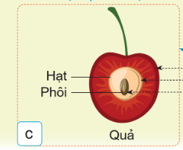
Hạt được tạo thành từ noãn, quả tạo thành từ bầu nhụy.

Slide 12


Slide 13





Em hãy kể tên một số loại quả mà em biết?
Xoài, na, bưởi, cam…

Slide 14
Hạt của chúng nằm ở đâu?
Hạt nằm bên trong quả

Slide 15


